Slide 1
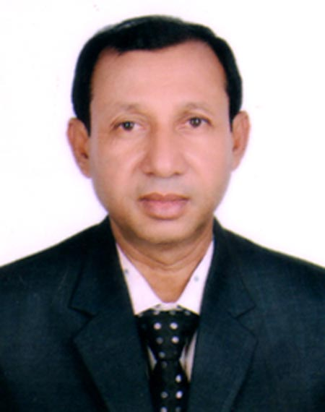
WELCOME
to
PSYCHOLOGY CLASS
Md. Saiful Islam Khan _{M.Phil.}
Assistant Professor
Hatgangopara Degree College

Slide 3

আজকের পাঠ
বুদ্ধি প্রতিবন্ধিতা বৈশিষ্ট্য শ্রেণিবিভাগ কারণ
দ্বাদশ শ্রেণি
সময় : 50 মিনিট

Slide 4
শিখন ফল
  এই পাঠ শেষে শিক্ষার্থীরা বুদ্ধি প্রতিবন্ধিতার ----
  বৈশিষ্ট্যসমূহ বর্ণনা করতে পারবে
  শ্রেণিবিভাগ বর্ণনা করতে পারবে
  কারণসমূহ ব্যাখ্যা করতে পারবে

Slide 5
বুদ্ধি
INTELLIGENCE

Slide 6
বুদ্ধির সংজ্ঞা
বুদ্ধি হলো এমন একটি ক্ষমতা যার দ্বারা উদ্দেশ্যপূর্ণভাবে কাজ করা যায়, যুক্তিপূর্ণভাবে চিন্তা করা যায় এবং পরিবেশের সাথে সুষ্ঠুভাবে মোকাবেলা করা যায়।

Slide 7
বুদ্ধির মাত্রাগত মান
বুদ্ধ্যঙ্ক ( IQ )
Intelligence Quotient

Slide 8
বুদ্ধির ক্ষেত্রে আন্তঃব্যক্তিক পার্থক্য
বুদ্ধ্যঙ্ক | বুদ্ধির শ্রেণিবিভাগ
১৪০ বা এর বেশি | প্রতিভাশালী
১৩০-১৩৯ | অতি উন্নত বুদ্ধিসম্পন্ন
১২০-১২৯ | উন্নত বুদ্ধিসম্পন্ন
১১০-১১৯ | উচ্চ সাধারণ বুদ্ধিসম্পন্ন
৯০-১০৯ | সাধারণ বুদ্ধিসম্পন্ন
৮০-৮৯ | নিম্ন সাধারণ বুদ্ধিসম্পন্ন
৭০-৭৯ | সীমান্তবর্তী
৬৯ বা এর কম | বুদ্ধি প্রতিবন্ধী

Slide 9
বুদ্ধি প্রতিবন্ধিতা
নির্দিষ্ট বয়সে তাৎপর্যপূর্ণভাবে সাধারণের চেয়ে কম বুদ্ধিসম্পন্নতাকেই বুদ্ধি প্রতিবন্ধিতা বলে যা আঠারো বছর বয়সের পূর্বেই ঘটে থাকে।

Slide 10
বুদ্ধি প্রতিবন্ধিতার বৈশিষ্ট্য
অভিযোজনমূলক আচরণের অভাব
বুদ্ধিমূলক ক্রিয়া তাৎপর্যপূর্ণভাবে কম
বুদ্ধি প্রতিবন্ধিতা আঠারো বছরের পূর্বে ঘটে

Slide 11
বুদ্ধি প্রতিবন্ধিতার শ্রেণিবিভাগ
  প্রতিবন্ধিতার মাত্রা অনুযায়ী-
            মৃদু বুদ্ধি প্রতিবন্ধী
            মধ্যম বুদ্ধি প্রতিবন্ধী
            গুরুতর বুদ্ধি প্রতিবন্ধী
            চরম বুদ্ধি প্রতিবন্ধী

Slide 12

  মৃদু বুদ্ধি প্রতিবন্ধী
  বুদ্ধ্যঙ্ক : 51 – 69
  শিক্ষণযোগ্য

Slide 13
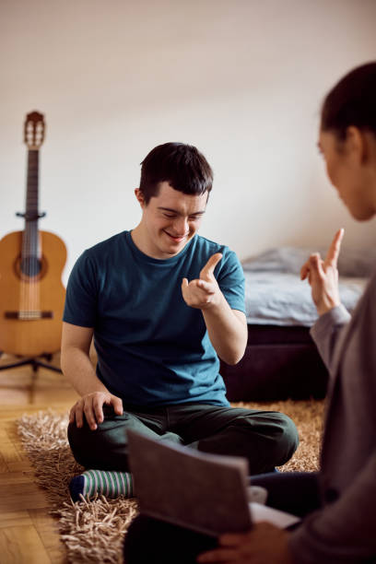
  মধ্যম বুদ্ধি প্রতিবন্ধী
  বুদ্ধ্যঙ্ক : 36 – 50
  প্রশিক্ষণযোগ্য

Slide 14
  গুরুতর বুদ্ধি প্রতিবন্ধী
  বুদ্ধ্যঙ্ক : 20 – 35
  পরনির্ভরশীল

Slide 15
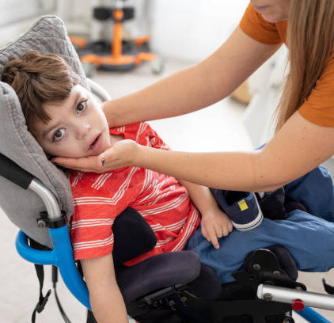
  চরম বুদ্ধি প্রতিবন্ধী
  বুদ্ধ্যঙ্ক : 19-এর কম
  আজীবন পরাবলম্বী

Slide 16
বুদ্ধি প্রতিবন্ধিতার কারণ
বংশগত প্রতিবন্ধিতা
সংক্রামন ও বিষক্রিয়া
অপরিপক্কতা ও আঘাত
পারমাণবিক বিকিরণ
অপুষ্টি ও অন্যান্য

Slide 17

বুদ্ধি প্রতিবন্ধীদের জন্য করণীয়
      পারিবারিক সহযোগিতা
      সামাজিক নিরাপত্তা
      রাষ্ট্রীয় পদক্ষেপ

Slide 18


Slide 19
পরবর্তী পাঠের বিষয়
মেধা ও সৃজনশীলতা

Slide 20
ধন্যবাদ

